Slide 1
Chuyên đề:
SÂN KHẤU HÓA TÁC PHẨM
VĂN HỌC (TIẾP)
Tiết 4:
NGÔN NGỮ VÀ HÌNH THỨC
CỦA KỊCH BẢN SÂN KHẤU

Slide 2
Tiến trình bài dạy
01
02
Khởi động
Hình thành kiến thức
03
04
Luyện tập
Vận dụng, Liên hệ

Slide 3
01
KHỞI ĐỘNG

Slide 4
CÁCH TRẢ LỜI
HÌNH THỨC CÂU HỎI
Câu hỏi đơn giản, yêu cầu câu trả lời ngắn gọn không quá 5 từ
Câu hỏi chỉ xuất hiện trong đúng 20 giây
Có 5 câu hỏi
Làm việc cá nhân, trả lời nhanh vào giấy note
Xem đáp án slide cuối, chấm chéo bài của bạn bắt cặp

Slide 5
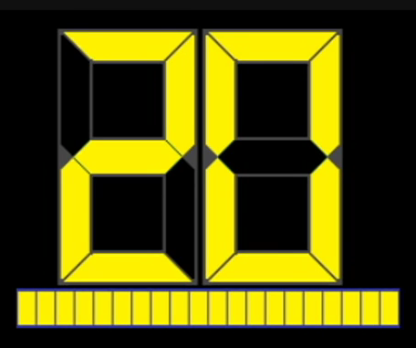

Câu 1
Cùng với cốt truyện, __ __ là một trong hai yếu tố chính để xây dựng kịch bản văn học

Slide 6
Câu 2
Không gian, thời gian trong tác phẩm văn học tạo điều kiện thuận lợi cho việc chỉ dẫn __ __ trên sân khấu.

Slide 7
Câu 3
Biên kịch, đạo diễn hình dung và đưa ra các chỉ dẫn về bối cảnh, trang phục, đạo cụ, lời thoại và hành động của nhân vật trên sân khấu dựa vào lời __ __ __.

Slide 8
Câu 4
Với thơ có thể sân khấu hóa với hình thức đọc thơ, __ __ trên nền nhạc, kết hợp với hình ảnh minh họa.

Slide 9
Câu 5
Tác phẩm tự sự và kịch có câu chuyện, sự kiện, những mâu thuẫn,__ __ rất giàu kịch tính. Đây chính là điều kiện thuận lợi cho việc sân khấu hóa.

Slide 10
Đáp án
          1. Nhân vật
          2. Bối cảnh
          3. Người kể chuyện
          4. Ngâm thơ
          5. Xung đột

Slide 11
02
HÌNH THÀNH KIẾN THỨC

Slide 12
HÌNH THỨC HOẠT ĐỘNG
Có 6 nhóm, 2 nhóm làm chung 1 nhiệm vụ trên mẫu phiếu học tập
Nhóm 1-2:Nhận xét về hình thức và ngôn ngữ văn bản 4.1/sgk – tr 39
Nhóm 3-4:Nhận xét về hình thức và ngôn ngữ văn bản 4.2/sgk – tr 40
Nhóm 5-6:Nhận xét về hình thức và ngôn ngữ văn bản 4.3/sgk – tr 41
3 nhóm đại diện trình bày, chia sẻ
Nhóm khác phản biện
Thời gian: 20 phút

Slide 13
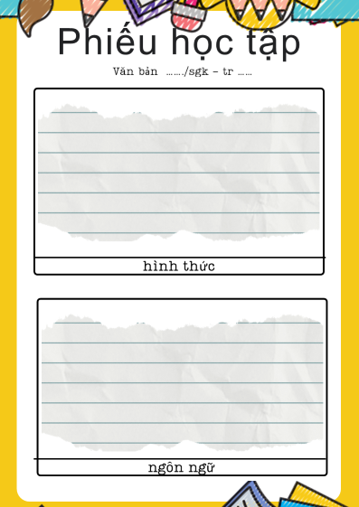
PHIẾU HỌC TẬP SỐ 1
Tragedy
Earth is the only planet with life
Jupiter is the biggest planet of them all
Saturn is the only planet with rings

Slide 14
Đặc điểm hình thức và ngôn ngữ KBVH
Hình thức
Ngôn ngữ
- Mỗi vở diễn có tên hồi, cảnh, lớp
- Tên nhân vật đặt ở lề trái, viết in hoa kèm theo lời nhân vật
- Có chỉ dẫn sân khấu đặt trong ngoặc đơn, in nghiêng
Toàn bộ là lời của nhân vật
Chủ yếu thể hiện lời thoại (độc thoại, đối thoại) và chỉ dẫn sân khấu

Slide 15
03
LUYỆN TẬP

Slide 16
HÌNH THỨC HOẠT ĐỘNG
Học sinh làm việc theo cặp đôi:
So sánh sự khác biệt giữa hình thức, ngôn ngữ kịch bản văn học và hình thức, ngôn ngữ của văn bản truyện, thơ, ký
+ làm việc cá nhân vào phiếu học tập số 2
+ trao đổi phiếu với bạn bên cạnh
+ chấm chéo, nhận xét
- Thời gian: 15 phút

Slide 17
Phiếu học tập số 2
NỘI DUNG | KỊCH BẢN “NGHÊU, SÒ, ỐC, HẾN” | VĂN BẢN “TỰ TÌNH” (BÀI 2)
HÌNH THỨC
NGÔN NGỮ
NHẬN XÉT

Slide 18
NỘI DUNG | KỊCH BẢN “NGHÊU, SÒ, ỐC, HẾN” | VĂN BẢN “TỰ TÌNH” (BÀI 2)
HÌNH THỨC | Có tên lớp của từng vở diễn Tên nhân vật được in hoa và có lời thoại đi kèm Có chỉ dẫn bối cảnh và diễn xuất | - Thể thơ song thất lục bát Không có chú thích lượt lời của nhân vật
NGÔN NGỮ | - thể hiện qua hành động va lời thoại của nhân vật - Chỉ dẫn sân khấu tạo bối cảnh để diễn viên thể hiện đúng hành động, cảm xúc của nhân vật | Ngôn ngữ gợi tả: người đọc hình dung tưởng tượng diễn biến tâm trạng nhân vật trữ tình, bối cảnh nhân vật xuất hiện
NHẬN XÉT | Chi tiết cho từng hành động, lời thoại Tập trung vào hành động | Tập trung vào ngôn ngữ thể hiện

Slide 19
04
VẬN DỤNG, LIÊN HỆ

Slide 20
Em hãy chia sẻ kịch bản văn học được chuyển thể từ tác phẩm văn học trong nhà trường.
Em thu nhận được bài học gì từ lý thuyết của chuyên đề sân khấu hóa?

Slide 21
Bài học thu nhận
Sân khấu hóa làm đa dạng hình thức tiếp cận cho TPVH
Kịch bản càng chi tiết về lời thoại nhân vật, chỉ dẫn sân khấu, chỉ dẫn diễn xuất thì việc sân khấu hóa càng thuận lợi
Sân khấu hóa không đơn thuần là đọc to lời thoại mà cần đến sự hỗ trợ của kỹ thuật diễn xuất, ánh sáng, đạo cụ, âm thanh

Slide 22
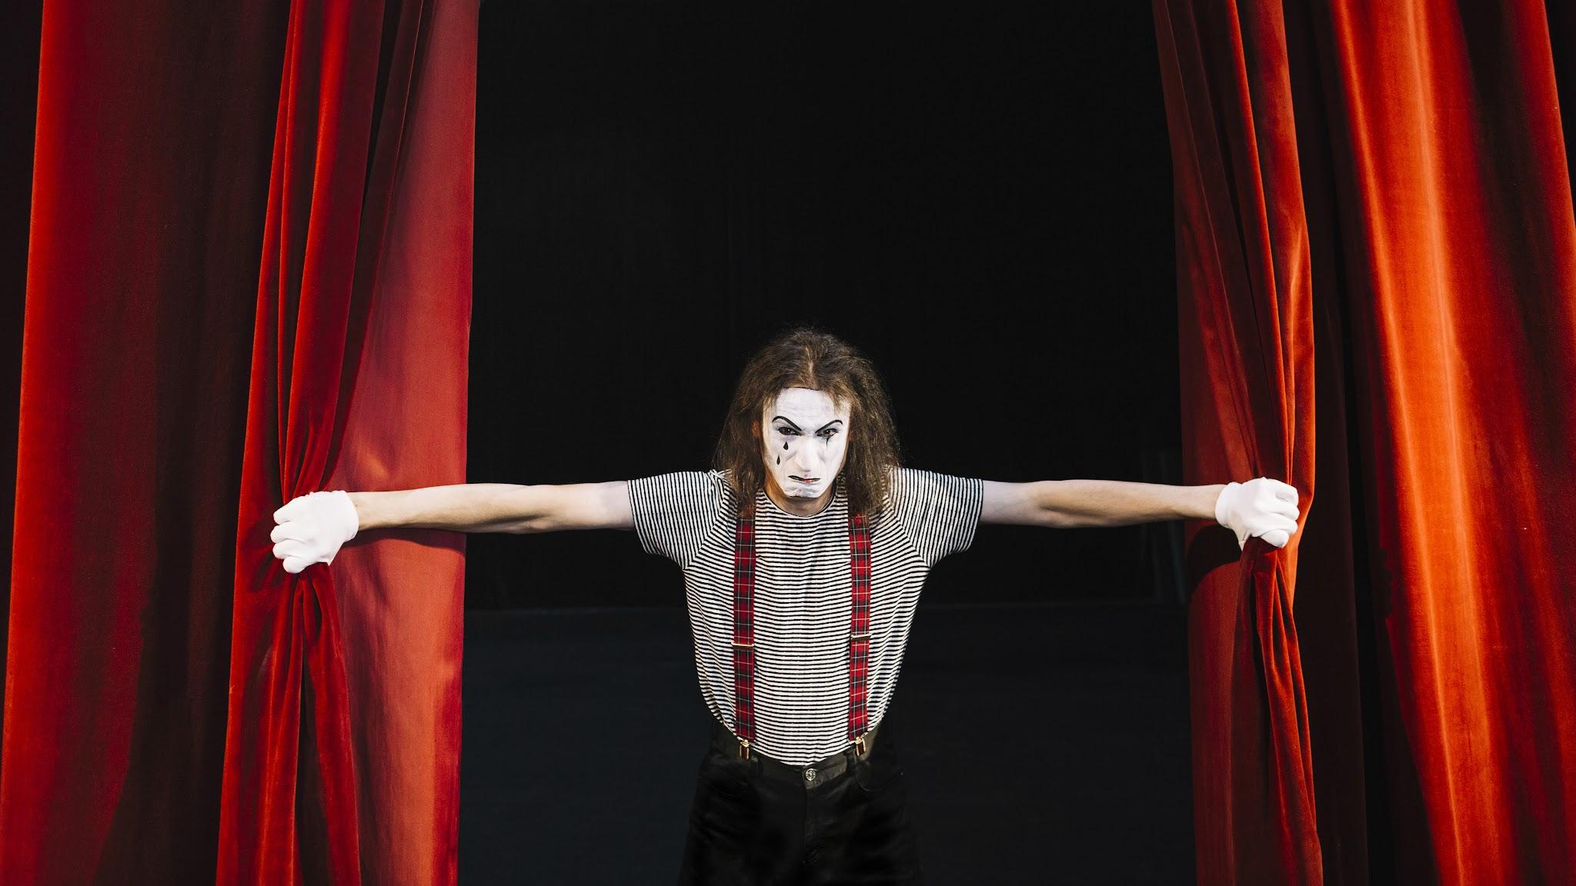
“Với nghệ thuật, không thể đạt được điều gì đúng mà thiếu đi lòng nhiệt huyết”
Nothing right can be accomplished in art without enthusiasm.
Robert Schumann

Slide 23

Thanks!

